Slide 1
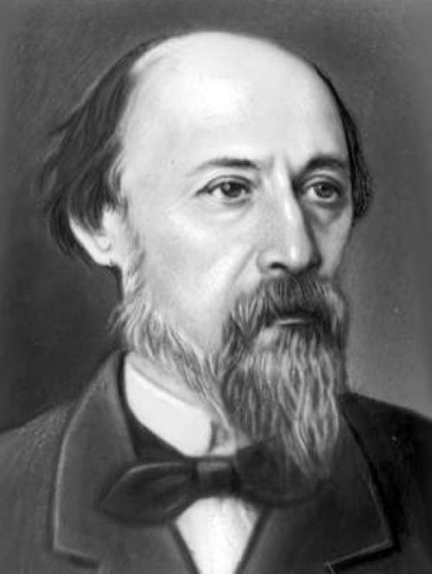
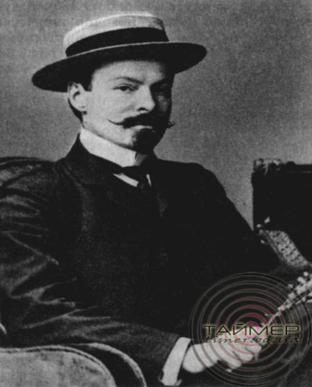
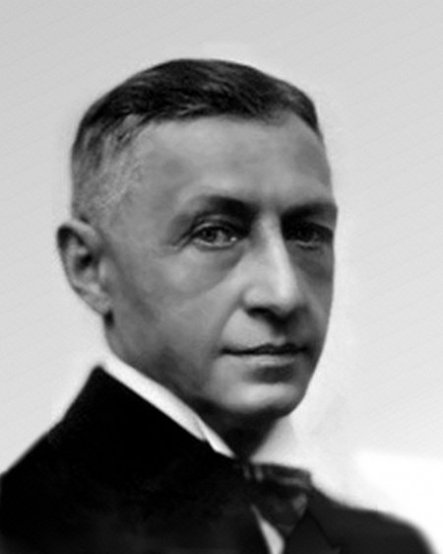
«Поэтическая тетрадь 2»
Оценка достижений. Тест. 3 класс
Школа России
Учитель: Хомяк Н.А.
МБОУ «НОСШ №1»
ХМАО-Югра

Slide 2
Оценка достижений
Найди лишнюю фамилию
среди перечисленных фамилий.
1. Н.А. Некрасов | 3. А.А. Фет
2. И.А. Бунин | 4. К.Д. Бальмонт

Slide 3
2.Какое стихотворение написал
И.А. Бунин?
1. «Не ветер бушует над бором»
2. «Детство»
3. «Дедушка Мазай и зайцы»
4. «Золотое слово»

Slide 4
3.Узнай произведение по его строчке.
«Трещат по замерзлой воде…»
1. «Не ветер бушует над бором»
2. «Дедушка Мазай и зайцы»
3. «Золотое слово»
4. «Полевые цветы»

Slide 5
4.Какое из приведённых
произведений описывает явление
природы-половодье.
1. «Полевые цветы» | 3. «Дедушка Мазай и зайцы»
2. «Детство» | 4. «Золотое слово»

Slide 6
5.Как зовут Бунина?
Иван Александрович | 3. Илья Алексеевич
2. Илья Александрович | 4.Иван Алексеевич

Slide 7
6.Прочитайте стихотворение
и определите, о чьих следах идёт речь.
Вот след его. Здесь натоптал тропинок,
Здесь ёлку гнул и белым зубом скрёб –
И много хвойных крестиков, остинок
Осыпались с макушки на сугроб.
Лось | 3. Медведь
2.Олень | 4.Кабан

Slide 8
7.Объясните значение слова «багор».
1. длинная палка
2. длинный шест
3. шест с металлическим крюком и остриём
4. длинный шест в виде топора

Slide 9
8.Вставьте пропущенные слова
О, как легко он уходил долиной!
Как бешено, в избытке свежих сил,
В стремительности радостно-звериной,
Он … от смерти уносил!
жизнь свою | 3. близких всех
2. ноги быстрее | 4. красоту

Slide 10
9.В каком стихотворении поэт
вспоминает, как он гулял по бору,
когда ему было «только десять лет»
1. К.Д. Бальмонт «Золотое слово»
2. И.А. Бунин «Детство»
3. И.А. Бунин «Густой зелёный ельник у дороги»
4. Н.А. Некрасов «Не ветер бушует над бором»

Slide 11
10.Какие строчки принадлежат
Н.А. Некрасову?
«Пушисты ли сосен вершины Красив ли узор на дубах?»
2. «Солнце золотится. Лютик – золотой. Речка серебрится и шалит водой»
3. «Я зацепился багром за сучок И за собою бревно поволок».
4. «Веет от них красотою стыдливою, Сердцу и взору родные они».

Slide 12
11.Узнайте произведение по рифме.
Тропинок – остинок, скрёб – на сугроб
1. «Полевые цветы»
2. «Густой зелёный ельник у дороги»
3. «Детство»
4. «Золотое слово»

Slide 13
Проверим результат
 | ответ | + или -
1 | 3
2 | 2
3 | 1
4 | 3
5 | 4
6 | 2
7 | 3
8 | 4
9 | 2
10 | 1, 3
11 | 2
10 – 12баллов
результатом доволен
8 – 9 баллов
неплохо, но можно
лучше
7 баллов и меньше
результатом не доволен,
надо поработать.

Slide 14
Интернет ресурсы
http://www.liveinternet.ru/users/tapioka/rubric/4303541/comments
http://fotki.yandex.ru/users/nata-komiati/album/153210
http://2mir-istorii.ru/uploads/posts/2014-01/1390455003_2176_1.jpg Н.А.Некрасов
http://img0.liveinternet.ru/images/attach/c/7/98/725/98725222_5163870_1318257194_ivan_bunin_1_.jpg И.А.Бунин
http://timer.od.ua/wp-content/uploads/2011/12/balmont-xxxx1892-lg.jpg - К.Д.Бальмонт
Материалы для тестов КИМы для учащихся 3 классов
Подготовила учитель русского языка и литературы ГУ «Мичуринская средняя школа»
Тихонова Надежда Андреевна

